Slide 1
PRESENTED BY OfficePLUS
艾尚花语七夕

Slide 2
七夕
七夕订单数据量庞大，也是最重要的节日之一，在所有订单中有着每一类门店自己的情况与现状，同时也表现着部分我们自身的问题。
订单的基本情况
问题单注意的事项
七夕当天订单部署情况

Slide 3
订单基本情况
有效订单
七夕活动有效订单：4027
24号产生有效订单数：858
25号有效订单总数：3169
总订单
七夕活动而产生的总订单：4528
24号产生订单总数：928
25号订单总数：3600
24号有效订单率：
92.45%
取消订单
七夕活动取消订单：501
24号产生取消订单数：70
25号取消订单总数：431
25号有效订单率：
88.02%
KEYWORD

Slide 4
取消、问题订单
ADD YOUR TETLE HERE
问题订单总数：634
取消问题总数：136
拣货超时，用户催单: 3
拣货超时: 27
商家少送错送: 7
缺货导致退款: 18
商家超时未接单: 34
商家拒单: 56
用户催单: 485
商家少送错送，用户催单:1
缺货导致退款，用户催单 :1
质量问题导致退款，用户催单：1
商家拒单，用户催单：1
商家拒单: 61
商家超时未接单: 35
缺货导致退款: 17
用户催单: 15
商家少送错送: 5
缺货导致退款；用户催单: 1
质量问题导致退款；用户催单: 1
商家拒单；用户催单: 1
在取消问题单的总数中，用户催单并不会造成大部分取消订单，只是很少一部分，与订单有着直接相关性的是后台IM后台消息，在过节时刻，催单不可避免，应该多留意消息

Slide 5
预订单
ADD YOUR TETLE HERE
预订单：623
非预订单：3905
总预定单
预订单：14
非预订单：122
取消问题单
01
03
预订单：52
非预订单：449
取消单
02

Slide 6
接单时间
ADD YOUR TETLE HERE
订单完成总数：3493
平均接单时间：4.22秒
取消订单总数：501
平均接单时间：38.21秒
问题订单总数：136
平均接单时间：37.86秒
ONE
TWO
THREE
订单完成中平均接单时间很少，而节日当天的时间中，接单时间越快并不代表就等于订单就越不容易出现问题，反馈出来的是商家问题，完成总数中接单时间速度快，代表商家目前注意力在平台上面，可以实时互动，此时的商家门店也是可以随时回复顾客问题的，当订单时间超过半分钟的时候应该引起注意，而时间更长的时候，此时门店可能不能继续接单，不能把注意力放到平台上面，出现长时间不接单，应该直接关闭店铺

Slide 7
前十项门店
总订单门店
取消订单门店
问题订单门店
群芳鲜花店(七夕节预定,生日鲜花，表白鲜花) ：70
花仙子鲜花店(七夕节预定,生日鲜花，表白鲜花)：69
花开相爱鲜花店(七夕节预定,生日鲜花,表白鲜花)：66
千千惠鲜花店(七夕节预定,生日鲜花，表白鲜花)： 65
雨桐鲜花： 64
一花一木花艺生活馆(七夕节预定,表白鲜花):63
姐妹鲜花店(七夕节预定,生日鲜花，表白鲜花)： 60
锦上添花·七夕节鲜花,表白鲜花： 60
友新意鲜花坊(七夕节预定,生日鲜花，表白鲜花)：57
八度花艺(七夕节预定,生日鲜花，表白鲜花)： 56
友新意鲜花坊(七夕节预定,生日鲜花，表白鲜花):12
海霞花艺鲜花店(七夕节预定,生日鲜花，表白鲜花):11
锦上添花·七夕节鲜花,表白鲜花: 11
MINE FUN鲜花店(七夕节预定,生日鲜花，表白鲜花):10
依依花语鲜花礼品鲜花店:9
梦真花卉鲜花礼品鲜花店: 9
颜汇永丰鲜花(七夕节预定,生日鲜花，表白鲜花): 9
花间密码鲜花店(七夕节预定,生日鲜花，表白鲜花): 8
牵手花艺鲜花礼品鲜花店: 8
君之吻花坊: 8
梦真花卉鲜花礼品鲜花店: 6
君之吻花坊:6
海霞花艺鲜花店(七夕节预定,生日鲜花，表白鲜花):5
99花艺鲜花店(七夕节预定,生日鲜花，表白鲜花):4
天长地久鲜花店(七夕节预定,生日鲜花，表白鲜花):4
永恒花艺生活馆鲜花店(七夕节预定,生日鲜花): 4,
MINE FUN鲜花店(七夕节预定,生日鲜花，表白鲜花):4
依依花语鲜花礼品鲜花店\t', 4),
牵手花艺鲜花礼品鲜花店\t', 4),
颜汇永丰鲜花(七夕节预定,生日鲜花，表白鲜花)\t', 4),

Slide 8
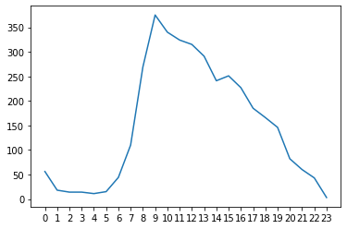
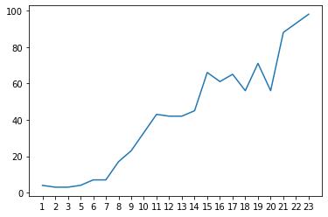
七夕订单实时情况
25号的订单中从0点与24的折线连接的情况就是在0点时刻逐渐开始下降，但是值得注意的是虽然是从0点逐渐下降，但是订单也是一直存在的，从早上5点有了缓慢的上升趋势，从早上7点开始，开始大幅度上升，订单总量上升速率在7-8点时刻直线上升最快，而到9点就是整个活动的顶峰时间，也是订单最多最需要注意的时间，在之后的时间还是缓慢的下降，虽然在3点时刻有一点的回升，但是对于大盘趋势影响微乎其微
右下图中数据是24、25号的主要数据，每一个时间阶段中的全部订单量
25号全天不同时间订单增长幅度
24号订单从早上7点开始直线上升，到11点时候趋近于两个小时的平静期，然后又是逐渐上升，虽然不同时间内有着一定的波动效果。但是大部分稳定数据应该是逐渐上升一直到凌晨12点的时间时间段缓慢下降
七夕节中两天可以看出，在24号开始，订单量也就已经开始增加了，所以情人节以及其他的节日前一天情况也尤为重要，而在早上25号7点开始是上升最快的时间，所以应当在七点之前就应该准备好迎接高峰的来临，同时也要告诉门店适当的提前备货，甚至是做好一部分成品等待迎接高峰，因为高峰处理不当，会产生恶性存储，因为高峰时期订单过多，一直处理高峰时期，而造成的后续事件订单全部向后推迟，从而加大了非议订单率
24号全天不同时间订单增长幅度

Slide 9
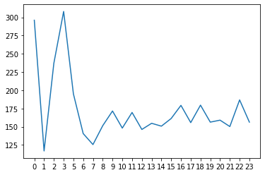
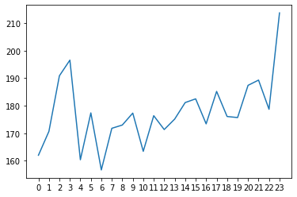
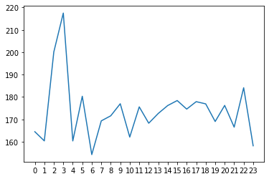
节日时段均单价
24
25
总
均订单价走势图
均订单价走势图
均订单价走势图
24号全天的走势中，1点到早上时间有着很大的波动，可能涉及部分大额订单，但是订单量并不是很庞大，方差波动也是较高，并不会给主体订单情况带来很大的波动。从7点开始，均单价是会有波动，但是幅度不大，价格也一直稳定在150-175之间。
25号的全天中，9点的订单量是高峰期，而9点时间的均订单量并不是有着大幅度上涨的，从9点开始订单量直线下滑，而价格也是逐渐增长，部分原因是因为涨价而订单少，也是因为中午时刻之后多数花店售罄，可以涨价，从23点时刻查看均单价已经是当天最高，而同时方差22，表示几乎每一单的价格都在200左右。通过时间增加而上调价格的策略效果比较显著
查看整个七夕的订单均单价，25号23点的高额订单并没有对整个节日23时带来很大的影响，最终的均订单价格有上涨，但是上涨不大，跟25号当天的160-180的区间之间。

Slide 10
商品分类排序
七夕订单有着一定的特性，其中’11枝‘ ‘红玫瑰’是消费主体，而礼盒和花束却分极化却不是很明显，针对部分门店存在的因为某一时段的订单量急速上升而造成后续时段持续延迟的状况，除了适当时间关店之外，也可以提前备好主体货物进行应急，有部分商品并没有独特的要求，可以大大减少制作的时间，可以通过过节前一天的订单量预测查看，来确定不同门店应该准备多少束花朵准备迎接七夕。
ADD YOUR TETLE HERE
约惠七夕
2810
礼盒
花束
爱意表达
649
2041
2120
11枝
19枝
爱情告白
252
2767
800
红玫瑰
2694
125
粉玫瑰
987
毕业季

Slide 11
PRESENTED BY
THANK YOU !

